Slide 1

Formation HP-OO
STERIA – P&IO
Auteurs : Benjamin LISAN.
Version du document V1.
Date création : 11 février 2015
Date de mise à jour :
a) Certaines informations sont tirées de la vidéo : Easy Way to Adopt IT Process Automation qu’on peut trouver à cette adresse URL :
http://www8.hp.com/us/en/software-solutions/operations-orchestration-it-process-automation/
Ou bien, vous pouvez retrouver cette vidéo, avec ce lien, quand vous avez installé le produit HP-OO Studio et Central sur votre poste :
file:///C:/Program%20Files/Hewlett-Packard/HP%20Operations%20Orchestration/docs/Welcome/Content/Resources/Images/Welcome/videos/Create_your_first_OO_Flow.htm

Slide 2
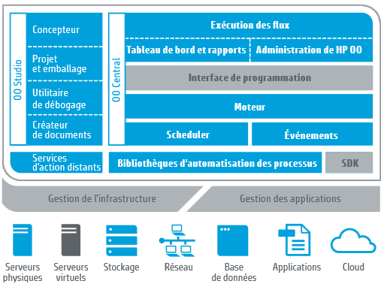
Architecture de HP-OO – HP Operations Orchestrations
Le produit comprend trois composants essentiels :
HP OO Studio,
HP OO Central
HP OO Content (bibliothèques d'automatisation des processus).

Slide 3
Entités HP OO
HP OO studio
HP OO Studio est un programme de création autonome utilisé pour créer, modifier et tester les flux.
HP OO central
HP OO central est l'environnement d'exécution de HP OO. Il est utilisé pour l'exécution de flux, suivi des différentes pistes, et la génération de rapports.
HP OO contenu
HP OO contient une bibliothèque hors-of-box contenu avec plus de 4000 flux et des opérations, des packs d'accélérateur, et des intégrations.
RAS
A est un serveur d'accès distant d'action à distance, qui contient un agent et un protocole pour la connexion à distance avec centrale.
API (interface) : OO Central fournit un ensemble complet d'API RESTfuI pour chaque capacité [possibilité] de 00. En fait, toutes les capacités de l'interface utilisateur Web sont mis en œuvre en « en-tête » (?) de l'API RESTfuI publique, vous permettant de mettre en œuvre votre propre interface web et de combiner les capacités de 00 au sein de vos applications Web.

Slide 4
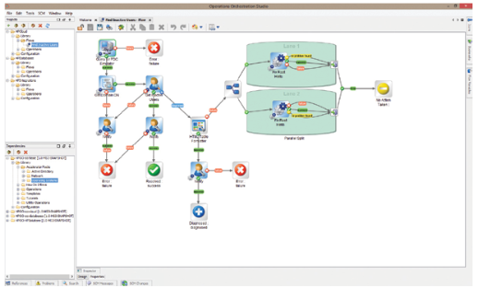
Composants de HP-OO
A) HP-OO Studio fournit une interface _ de type drag & drop _ permettant de créer et de personnaliser de nouveaux flux, de déboguer des flux et de générer de documents.
L’outil « Designer de flux » (HP OO Studio) contient :
1 debugger : permettant de lancer et de simuler d’exécution des flux d’ordonnancement (sheduling)
1 module qui permet de sauver, sous la forme de packages jar ou de war, le flux qu’on vient de réaliser.
B) HP-OO Central : l’outil qui permet d’exécuter (en production …) les flux d’ordonnancement, d’en tirer des rapports d’exécution (dashboard & reporting). Il est géré via une console Web d’administration.
Ce produit applicatif HP-OO a pour but d’ordonnancer (de « schéduler ») et d’automatiser l’enchaînement de processus informatiques.
Exemple de flux d'automatisation de processus informatiques

Slide 5
Composants de l'architecture fonctionnelle
Création [Authoring] and Packaging (00 Studio)
Espace de travail de création [Authoring] avec la capacité à grain fin aux bibliothèques de contenu de champ pour le développement et le déploiement Designer [Concevoir], débogueur le projet et le package et générer le document
Exécution et gestion du flux (00 Central)
La gestion et l'exécution des flux, taillées sur mesure par l’administrateur
Rapports
Scheduler [ordonnanceur]
APIs (Interface de programmation - Application Programming Interface)
Passerelle des utilisateurs de l'entreprise(00 Portal)
Passerelle des utilisateurs de l'entreprise simplifiée pour déclencher le flux
Mobilité
Evènements (00 Central)
Alimentation de l'événement pour l'exécution de flux

Slide 6


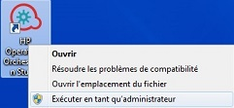
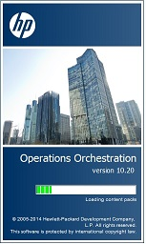
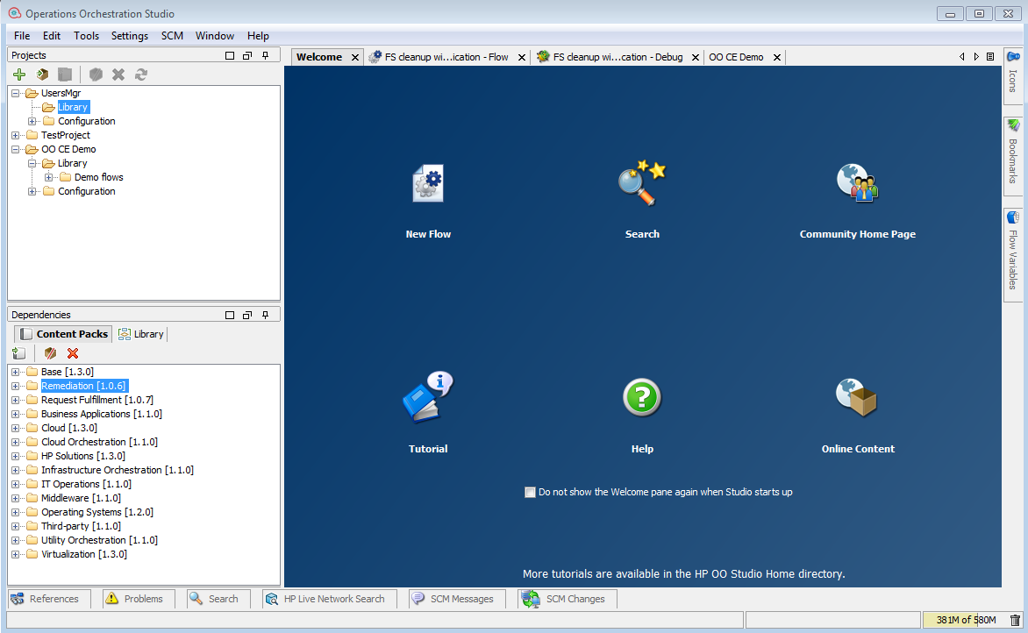
Ou bien
En fait, il faut exécuter HP Studio, en tant qu’Administrateur du poste →

Slide 7

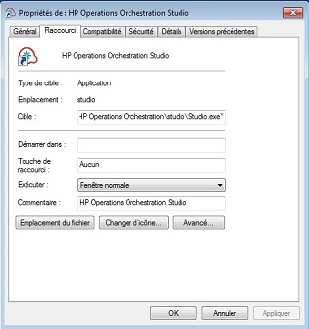
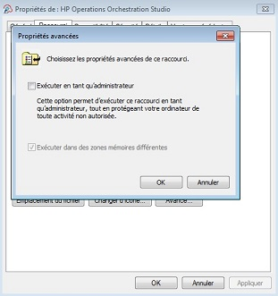
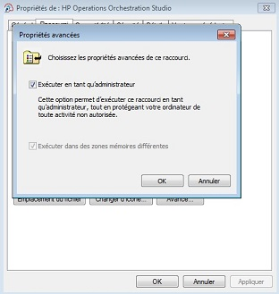
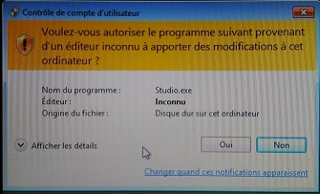
Pour lancer OO Studio, automatiquement, en mode administrateur
Clic droit sur l’icône OO Studio →
On clique sur le bouton « Avancé … »
Puis on clique sur la case « Exécuter en tant qu’administrateur ».
Double droit sur l’icône OO Studio ↓
On obtient cette fenêtre à droite →
On répond « Oui ».

Slide 8
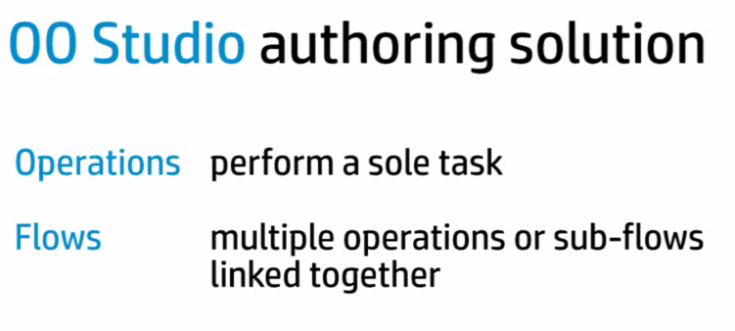
OO studio Solution de création (conception de flux)
Opérations exécute un tâche unique (isolée)
Flux opérations multiples et sous-flux reliés ensembles

Slide 9


Auteur de flux
 | L'Auteur du flux crée et débogue le flux dans HP OO Studio. L'Auteur de flux exploite le contenu out-of-the-box de HP OO, le contenu développé par action Développeurs, et les utilitaires fournis par les PME.
Administrateur opérationnel - Operational Administrator (Op Admin)
 | L'Op administrateur est responsable de la journée pour le fonctionnement de jour de HP OO. Cela inclut la configuration, la maintenance, la promotion du contenu du pack, et la définition des autorisations pour les utilisateurs HP OO. L'Op administrateur répare les défaillances dans l'environnement de production et soit résout le problème ou des routes à l'administrateur système, à l'assistance HP, ou à l’Auteur de flux (selon la question).

Slide 10


Administrateur système - System Administrator (Sys Admin)
 | L'administrateur système est responsable pour le matériel et le logiciel HP OO. L'administrateur de système installe et correctifs HP OO (centrale et RASes), et est responsable pour le bon fonctionnement de l'application du point de vue du système, traiter les choses telles que le processeur, la mémoire, et l'environnement OS.
Utilisateur final - End User
 | L'utilisateur final déclenche et surveille (monitoring) ses flux. L'utilisateur final peut accéder les flux intitulé HP, directement, au travers de Central ou indirectement à travers une interface Web UI embarquée dans une autre application.

Slide 11




Architecture basée sur les rôles
Auteur | Administrateur | Intégrateur | Utilisateur final
• OO Studio autonome [standalone] • contrôle de l’intégration de sources standards • Multi-créations • Plusieurs emplacements • Contenu en fonction d’annotations • Contenu HP détaillé [à grain fin ?] [fine-grained] • Le contenu de la clientèle détaillé [à grain fin] | • expérience UI (interface utilisateur) améliorée • Changement d’échelle en direct [Live scale-out] • Hautes performances • exécutions hautement parallélisés • purge de base de données automatique • dépendances de contenus isolés • gestion d'actions de service à distance (RAS) plus simple | • API de Transfert d'état représentatif (REST) complet • flux d'événements en direct | • Passerelle d'exécution simplifiée • Mobilité

Slide 12
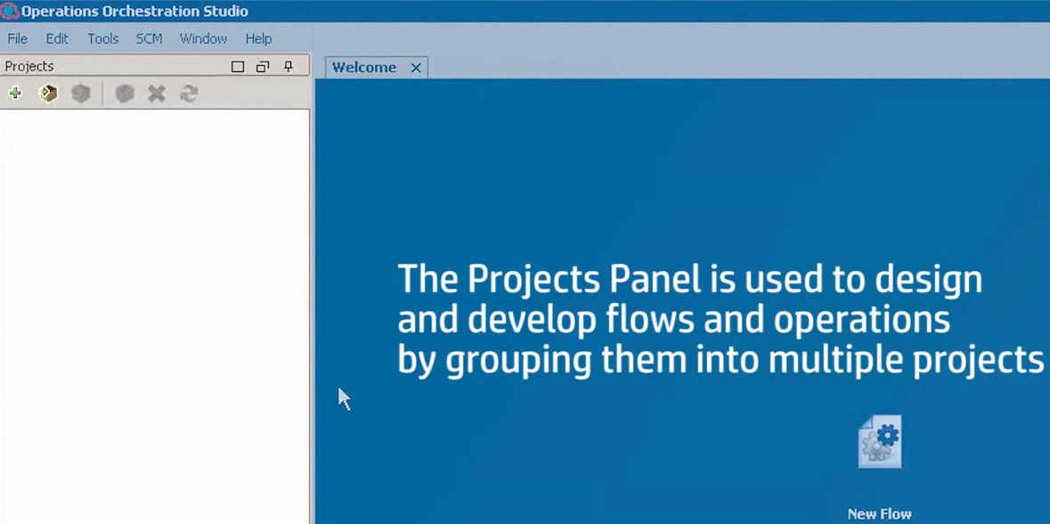
Dans HP OO Studio, le panneau des projets [Projects Panel] est utilisé pour concevoir et développer des flux et des opérations en les regroupant en multiples projets.

Slide 13
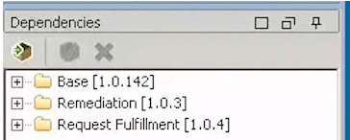
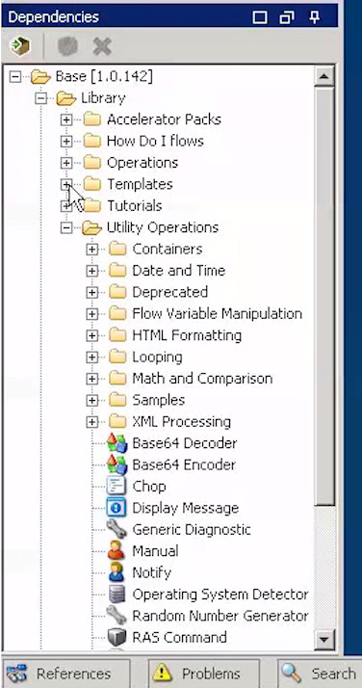

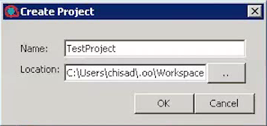
1) On déplie l’éventail des répertoires (ou onglets) dans le « panneau des dépendances ».
Le panneau des dépendances [Dependencies panel] montre tout les packages de contenus déployés (des routines d’opérations élémentaires standard) [installés] stockées dans OO Studio.
2) Pour créer un flux, il faut d’abord créer un projet, en cliquant sur la croix verte située en haut, à gauche, du « panneau des projets ».
Une fenêtre « Create Project » s’ouvre. Vous devez y indiquer le nom du projet.
(ici « TestProject »).

Slide 14
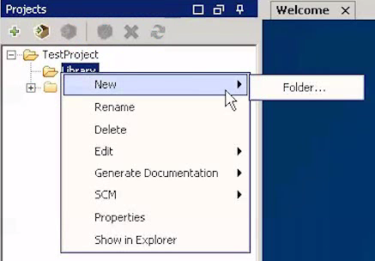
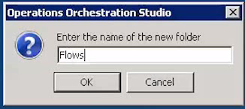
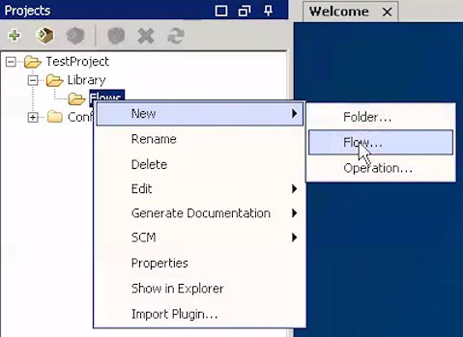
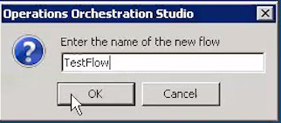
Au sein de votre nouveau projet (ici « TestProject »), vous devez créer un nouveau dossier (en cliquant sur le choix « New », puis « Folder… »).
Une fenêtre « Enter the name of the new folder » s’ouvre. Vous entrez le nom de votre dossier, ici, dans cet exemple « Flow » :
Faites un clic droit sur le dossier « Flow ».
Un menu à choix multiples s’ouvre. Vous sélectionnez le choix « New ».
Puis lors de l’affichage d’un nouveau menu, vous choisissez le choix « Flow… ».
Dans la fenêtre « Enter the name of the new flow », vous entrez le nom de votre flux, ici, dans cet exemple « TestFlow » :

Slide 15
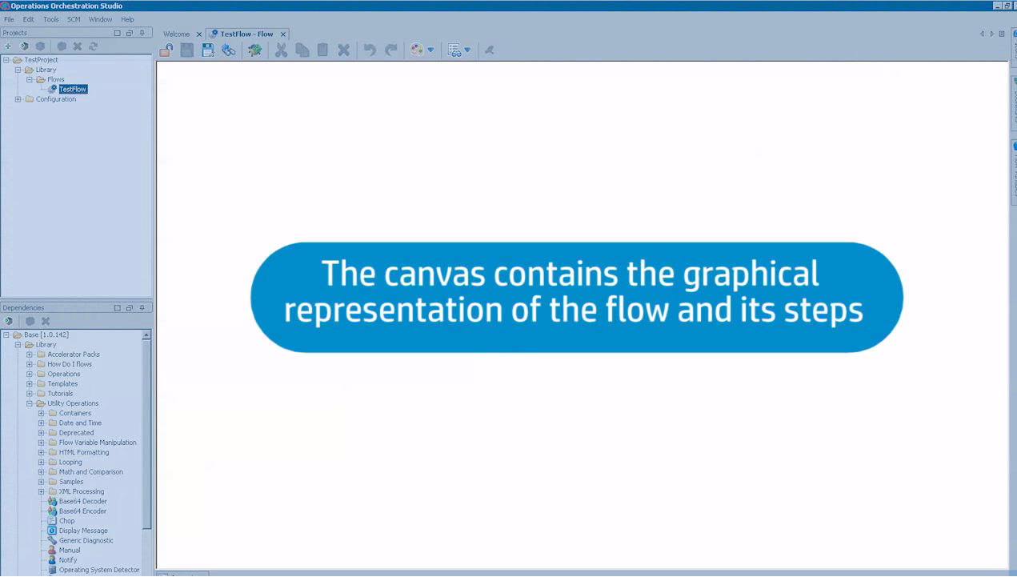
Dès que vous avez créé le nom d’un nouveau flux, vous avez accès à une page blanche, située à droite, le « canevas » [ou la « toile »].
La toile ou canevas contient la représentation du flux graphique et de ses étapes.

Slide 16
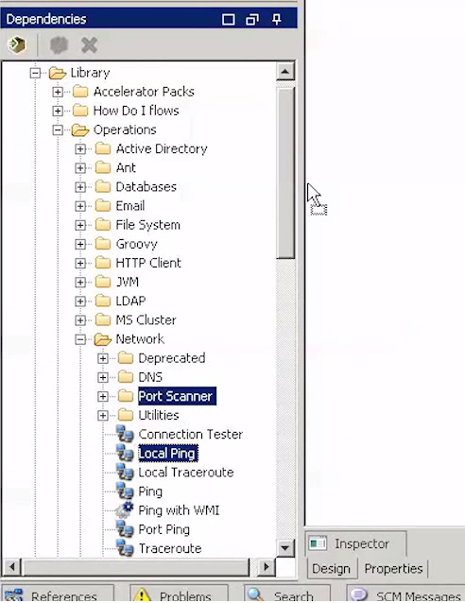
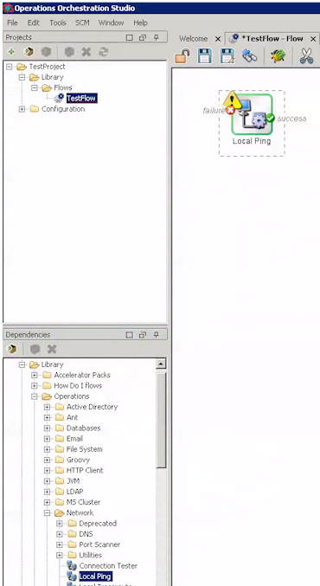

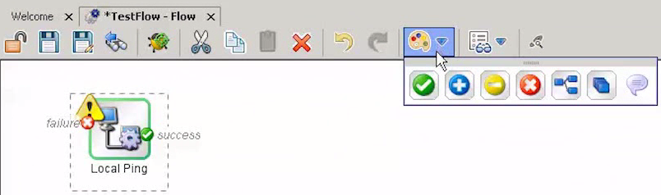
Par exemple, vous voulez sélectionner le « module » « local ping », dans la « bibliothèque des dépendances ».
Alors déposez-le, ensuite, sur le « canevas ».
Une étape (une opération) et les réponses d'échec et de succès pour son fonctionnement ↓
Faites une opération de « glisser-déposer » (i.e. « drag & drop ») du module « local ping » vers la zone du « canevas ».
Ouvrir l’étape « Palette » :
Note : l’icône qui est entourée d’un liseré vert est le point de départ du flux →
(l’exécution du flux commence à ce point de départ)

Slide 17
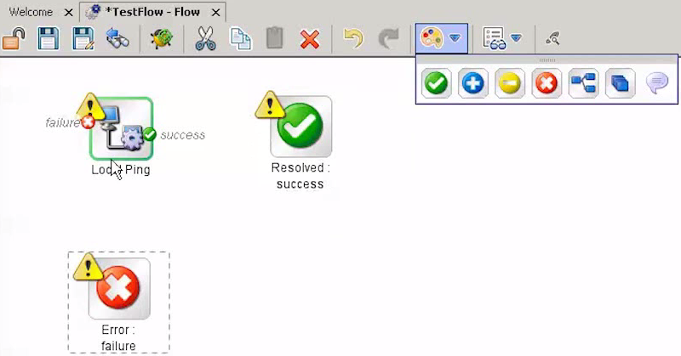
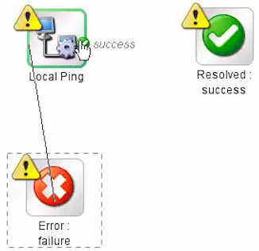
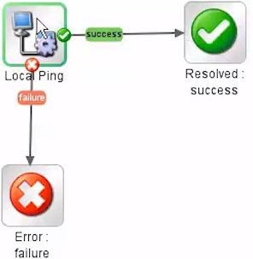

Au niveau de la « palette », faites une opération de « glisser-déposer » (i.e. « drag & drop »), les icônes de la réponse d’échec et de la réponse de succès, de la palette vers la zone du canevas.
a) Tirez un trait de la sortie d’échec de l’icône « local ping » vers l’icône de réponse d’échec.
Puis b) tirez un trait de la sortie succès de l’icône « local ping » vers l’icône de réponse de succès.
c) Vous devez obtenir un graphe comme sur l’image située à droite →
d) Vous pouvez sauvegarder le flux que vous venez de créer →

Slide 18
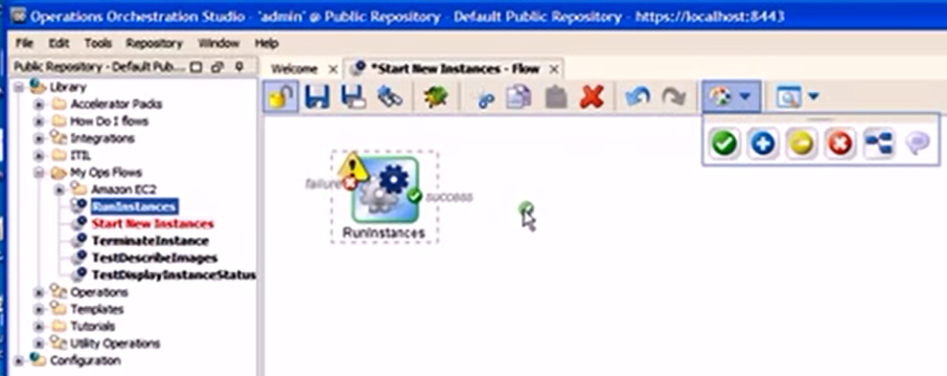
Autre exemple :

Slide 19

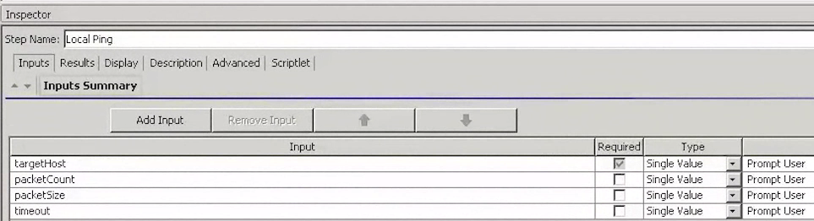

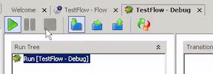
On double-clique sur le bouton « Inspector », situé en bas, à gauche, du canevas →
On voit apparaître alors cette fenêtre ci-dessous ↓
Dans le « panneau de l'inspecteur » [Inspector Panel], vous pouvez voir et éditer tous les détails de l'étape (entrées, sorties, résultats …).
Le débugger et le débugging :

Slide 20
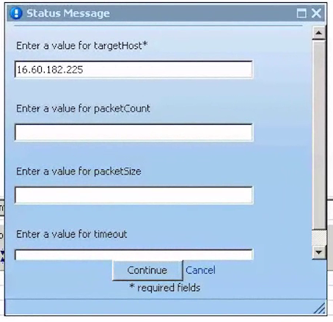
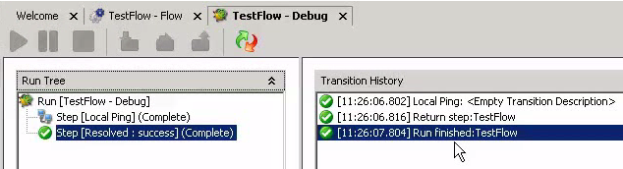
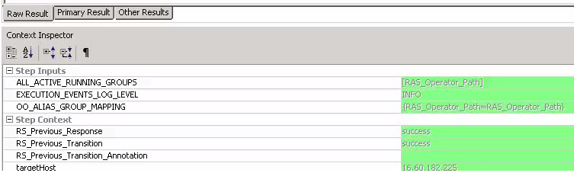
Le debugging (suite) :
↓ Fenêtre de saisie s’affichant quand on exécute le module « local ping » :
Dans cet exemple, vous devez saisir une adresse IP. Puis vous cliquez sur le bouton « Continue » situé en bas de cette fenêtre bleu clair.
A la fin, vous avez un compte-rendu de l’exécution du flux, comme ci-après ↓. Si toutes les étapes de l’exécution du flux sont « vertes », alors l’exécution du flux s’est alors bien passé.

Slide 21
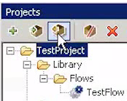
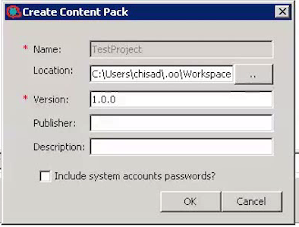
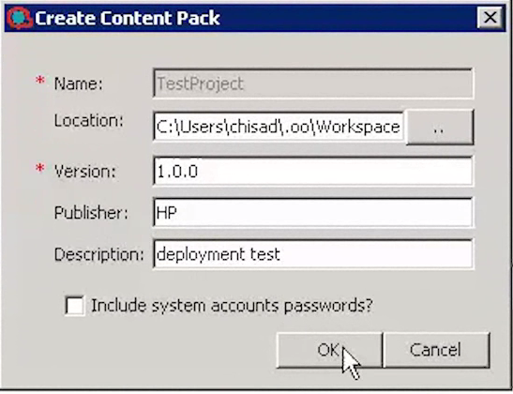
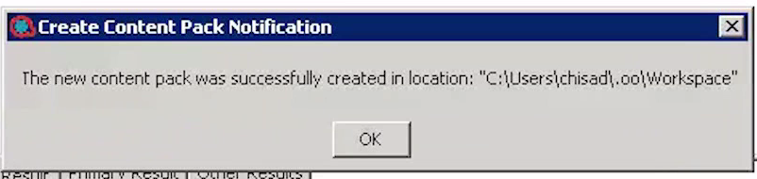
Export du package pour le transférer à HP-OO Central
En cliquant sur ce bouton, la fenêtre « Create content pack », ci-dessous, s’ouvre.
On clique sur le bouton OK, et Le nouveau « pack de contenu » [Content pack] a été créé avec succès
Le package a été sauvegardé dans le répertoire
C:\Users\chisad\.oo\Workspace
Cela aurait aussi pu être dans :
« D:\Users\blisan\.oo\Workspace »

Slide 22
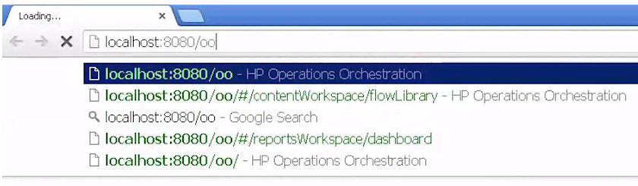
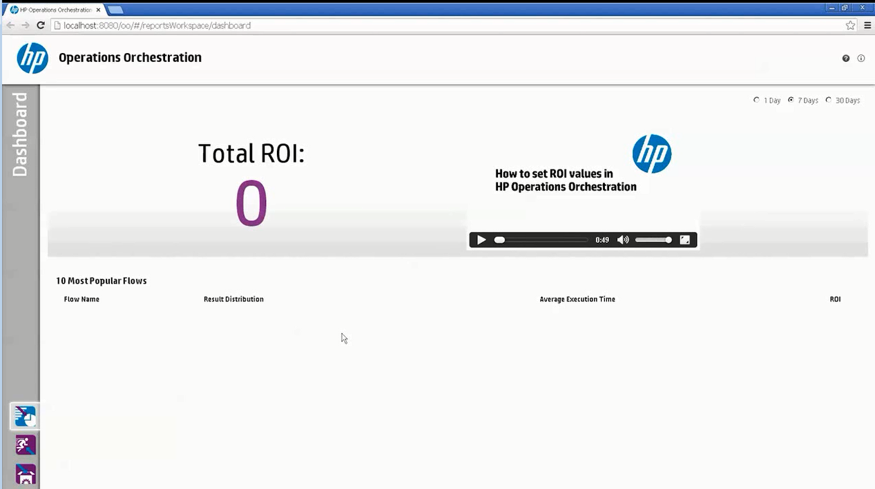
On bascule maintenant dans HP-OO Central, en ouvrant un navigateur et en saisissant :
http://localhost:8080/oo
La page ci-dessous s’ouvre :
Cette page ne contient, pour l’instant, aucune information

Slide 23

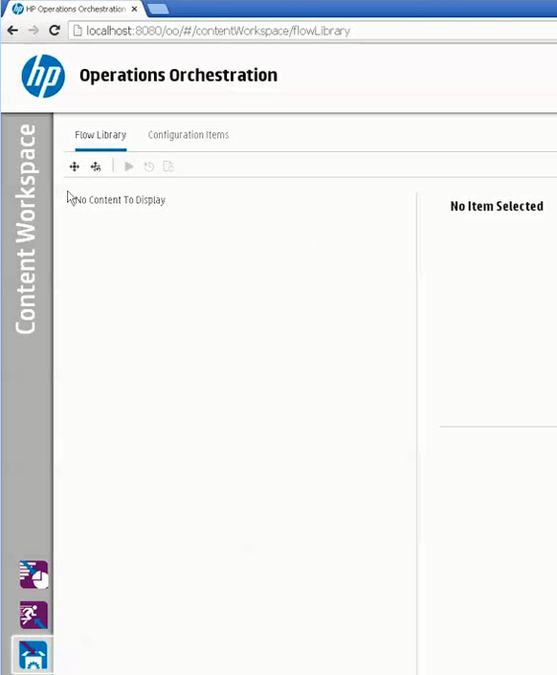
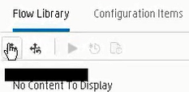
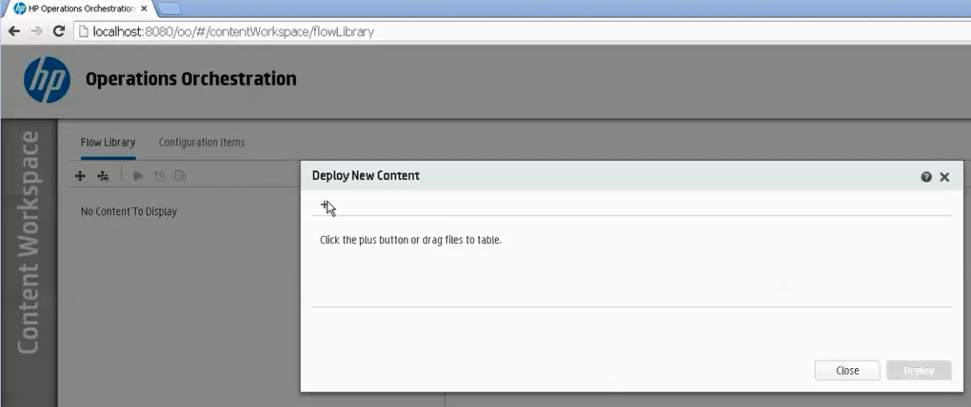
Aller dans l’espace de travail du contenu [content workspace]
Pour l’instant, l’espace de travail du contenu est vide →
Cliquez ici pour déployer, dans OO Central, de nouveaux packages, dont TestProject celui vous venez de sauver.
Au départ, comme il n’y a pas encore de « pack de contenu », cette fenêtre est vide.
Une fenêtre comme celle-ci doit, alors, s’ouvrir ↓

Slide 24
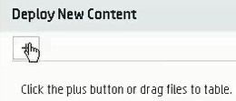
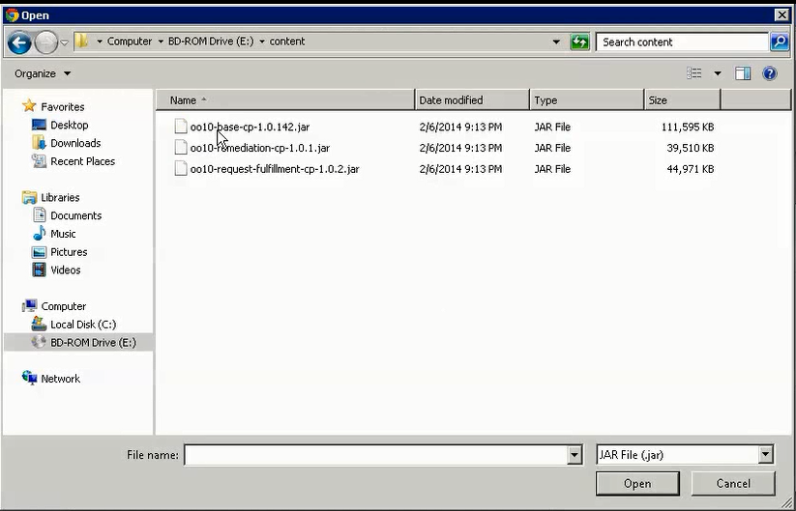

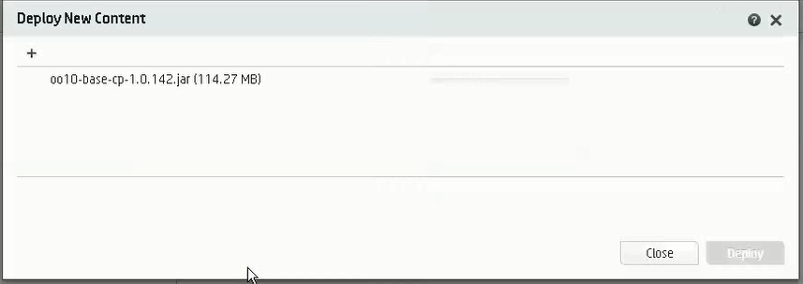
Cliquez ici pour sélectionner ce package à déployer, ici :
Oo10-base-cp-1.0.142.jar
Note : On sélectionne ce package parce que notre package TestProject est dépendant de celui-ci Oo10-base
On sélectionne le package Oo10-base-cp-1.0.142.jar

Slide 25
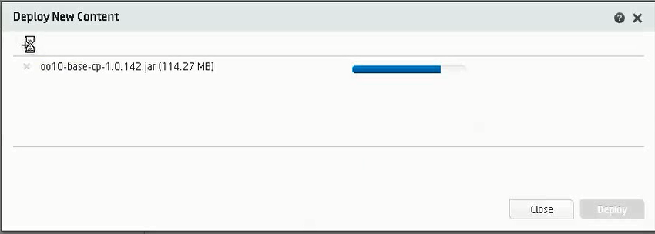
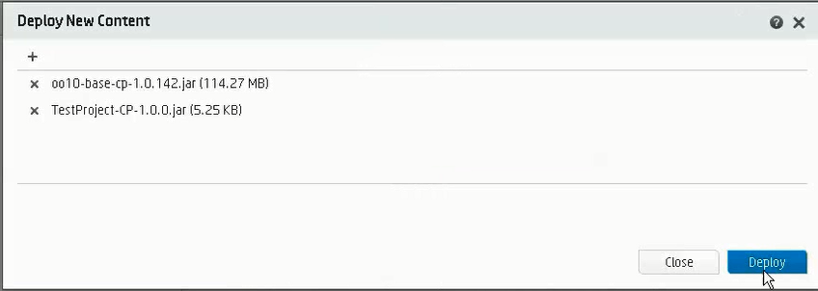
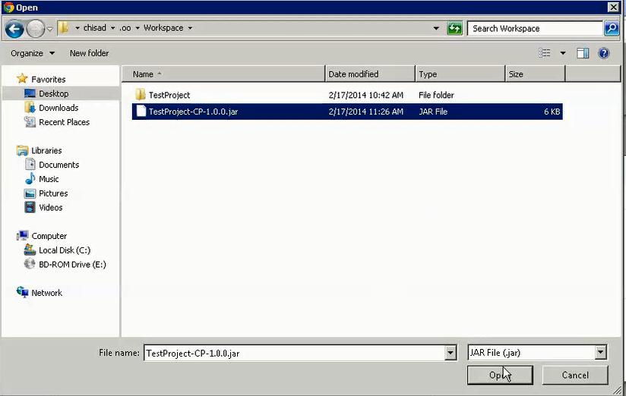

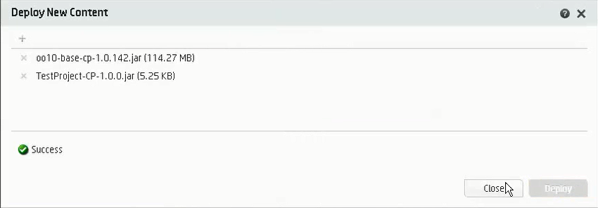
a) On importe le package
Oo10-base-cp-1.0.142.jar
dans OO Central →
b) Puis on rajoute _ dans OO Central _ un autre package
TestProject-CP-1.0.0.jar
Déjà stocké dans le répertoire : C:\Users\chisad\.oo\Workspace
↓ → ↘
c) On clique sur le bouton Deploy
d) Les 2 packages viennent d’être importés dans OO Central (importation terminée avec « Success ») →

Slide 26
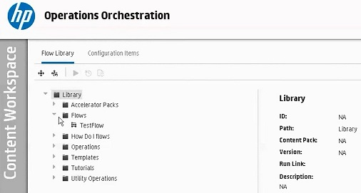
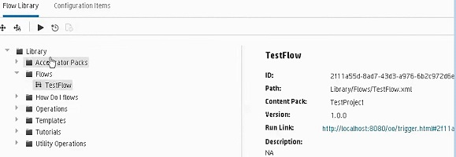
Le package TestFlow est maintenant dans « l’espace de travail des contenus ».

Slide 27

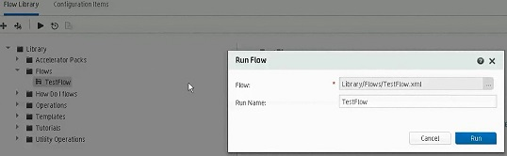


On lance l’exécution du package (en cliquant successivement sur  et Run).
Une fenêtre de saisie peut s’ouvrir, comme dans cet exemple :

Slide 28



Cliquez sur l’icône de l’espace d’exécution [Run workspace]
Cette fenêtre (ou espace), ci-dessous, s’affiche alors ↓ :
↖ On lance l’exécution du package, ici.
↑ L’exécution du package est terminée.

Slide 29


Cliquez sur l’icône de l’espace du tableau de bord [Dashboard workspace]
Rapport d’exécution de votre package (il est vert, s’il s’est bien exécuté)
Rapport d’exécution de votre package (il est rouge, s’il s’est terminé en échec)

Slide 30
Exercice: nettoyer automatiquement le système de fichiers du serveur OO, deux fois par jour
Créez et exécutez un nouveau flux appelant le flux Out-Of-The-Box de nettoyage du système de fichiers:
Créez un nouveau projet et un nouveau flux
Ajouter le flux de OOCE et fixer
entrées et sorties
Ajouter des
notifications
par email pour
la réussite et à l'erreur
Créer et déployer
de nouveaux
Pack de
contenu.
Planifier le flux à
exécuter sur
le serveur OO
deux fois par jour
Utilisation de OO studio
Utilisation de OO central

Slide 31








Pour créer un flux, il faut d’abord créer un projet, en cliquant sur la croix verte située en haut, à gauche, du « panneau des projets ».
Une fenêtre « Create Project » s’ouvre. Vous devez y indiquer le nom du projet.
(ici « OO CE Demo »).
Cliquez-ici pour créer un nouveau dossier pour vos flux. Il sera nommé « Demo flows ».
Ce flux sera nommé « FS CleanUp with Notification ».
Faites un clic-droit sur le dossier « Demo flows » pour créer un flux (comme dans l’exemple à droite) →

Slide 32





En double-cliquant ici, vous ouvrez la zone « canevas » à droite →
zone "canevas"
Faites glisser le flux de nettoyage du système de fichiers sous Windows vers la zone "canevas".
Nous allons configurer toutes les entrées pour permettre au flux de s'exécuter automatiquement sans interaction avec l'utilisateur.
Bascule entre masquer automatiquement ou non ↑

Slide 33


↑ Autre présentation du volet « inspecteur » (celle-ci dépend de la version de OO Studio. Ici la version 10.20).
Pour les variables pertinentes utilisées par ce flux, définissez les constantes (par défaut).
Par exemple, pour la variable host, la valeur constante sera « localhost ».

Slide 34


Le flux de nettoyage du système de fichiers vous permet de spécifier des chemins (ou répertoires) additionnels à nettoyer →
Maintenant, il faut configurer les résultats ↓

Slide 35



Cliquez sur le bouton « Add result » ↘
Les variables seront utilisées dans le corps du message de la notification par email.
Par exemple, l’on va rajouter la variable résultat « StdOut », comme ci-après ↓ :
En finale, on a rajouté [et modifié pour cela] tous ces champs résultats ci-dessous ↓ :

Slide 36




Maintenant on va ajouter une opération d'envoi de mail, à partir du package de base des contenus.
On doit aussi préciser toutes les entrées pour cette opération (ou étape). Ici, le paramètre « hostname » ↙ :
« Entrée » (Inputs variable)
Valeur constante
2nd paramètre à configurer « body » ↓ :

Slide 37






Copier cette étape afin de créer l'étape d'envoi du mail d'échec →
Vous pouvez renommer cette étape, comme vous le désirez ↑
Faites glisser les étapes de réussite et d'échec de la palette et câbler le(s) flux.
Voici le diagramme de flux final ↓ :
Cliquez-ici pour sauver ce flux →

Slide 38



Lancer le package (le flux) en mode debug ↓ :
Fenêtre de saisie de paramètres, ici une adresse IP → :
On a saisi comme @IP : 10.5.8.126
Port : 25
From et to :
benjamin.lisan@soprasteria.com
Et subject : test

Slide 39

L’exécution s’est mal passée :

Slide 40





← Cliquez ici pour créer un package de contenu.
↓ Se loguer à OO Central et déployer le pack de contenu :
Le tableau de bord

Slide 41

2) Cliquez ici pour déployer votre package (de contenu) →
1) Ouvrir l’espace de travail du contenu →

Slide 42







Slide 43


Automatisons le flux pour l'exécuter toutes les 12 heures ↓ → :
: les champs entouré de rouge, les valeurs que vous avez saisies.
On sauve cette planification de l’exécution de ce flux

Slide 44

A partir de "l'espace de travail des exécutions", vous pouvez voir le résultat des flux planifiés.
↓ Espace de travail des exécutions
Cliquez sur le bouton « Run ».

Slide 45


Comme vous pouvez le constater, le flux s’est exécuté avec succès ↓
Le mail de notification ↘

Slide 46

Test d’un flux [flow] (dans OO Central)
Dans Central (interface Web), cliquez sur « RUN » (3) dans un flow :
(3)
(2)
(1)
Formation HP-OO - STERIA
46

Slide 47

Exemple de flux HP-OO :

Slide 48


Exemples de flux HP-OO :

Slide 49

Exercice 1 - Description des flux de création et de contrôle des prérequis
Cette section couvre les bases de création de flux avec Studio. Vous mettez ensemble un certain nombre de flux et test / debug pour les utiliser avec 00 Studio. Vous IEARN les bases de travailler avec des étapes, les intrants, les variables de flux, et des flux multi-étapes. L'accent est mis sur l'apprentissage des compétences de base nécessaires pour la création de flux, qui est la localisation du contenu dans la Iibrary [bibliothèque], la création d'un flux, en collaboration avec les variables de flux, et l'exécution / débogage du flux avec les outils disponibles en 00 Studio. À la fin de cette section, vous devriez avoir une bonne compréhension de la création de flux et comment l'appliquer à différentes tâches d'automatisation.
Vous devez vous assurer que Operations Orchestration studio 10.x est installé. Pour vérifier l’installation, cliquez sur Démarrer (avec « Exécuter en tant qu’administrateur ») →

Slide 50
Exercice 2 - Utilisation de l'Operations Orchestration (00) Studio de l'interface utilisateur (UI)
Le Operations Orchestration (00) studio interface a changé dans la version 10.x, même si elle conserve de nombreuses caractéristiques familières de versions antérieures.
Dans cet exercice, vous effectuez les tâches suivantes:
• Tâche 1- Ouvrir le studio 00 et l'accès à l’Aide
• Tâche 2- Identifier les icônes sur le panneau Projets
• Tâche 3- Identifier les icônes sur le panneau Dépendances
• Tâche 4- Identifier les icônes de la barre d'outils de flux Authoring
• Tâche 5 - Identifier les onglets verticaux sur la fenêtre 00 studio
• Groupe 6- Identifier les sous-onglets de la fenêtre 00 studio
• Groupe 7- Identifier les onglets horizontaux sur la fenêtre 00 studio

Slide 51

Tâche 1 - Ouverture du Studio 00 Accès à l'aide
Suivez les étapes suivantes pour ouvrir et accéder à l'aide à la 00 Studio:
1. Double-cliquez sur le raccourci Studio sur le bureau; ou cliquez sur Démarrer => tous les Programmes => Hewlett-Packard => HP Operations Orchestration => Studio.
Remarque: Vous ne avez pas besoin d'authentification pour vous connecter à 00 studio 10.x. La page d'accueil s’ouvre comme le montre la capture d'écran ci-dessous ou comme sur la page suivante →→→

Slide 52


Slide 53

Cliquez sur le menu d’Aide puis cliquez sur les matières d'aide ou appuyez sur F1 et de recherche pour les sujets Éléments de l'écran studio et Quoi de neuf. L’Aide de 00 studio contient des descriptions détaillées des nouvelles fonctionnalités de studio 00 10.x. L'écran d'aide se ouvre comme le montre la capture d'écran ci-dessous.

Slide 54
Tâche 2 - Identification des icônes sur le panneau de Projets
En 00 studio 10.x, vous créez des projets, qui sont construits à partir des opérations, les flux, et d'autres ressources dans les modules de contenu. Le panneau Projets est là que vous créez, importez et gérer des projets.
La capture d'écran ci-dessous montre les différentes icônes sur le panneau Projets affiché dans le coin supérieur gauche de la fenêtre 00 Studio. Les éléments numérotés sont décrits dans la liste qui suit la capture d'écran.
1. Créez un projet.
2. Importer un projet existant.
3. Exporter vers un pack de contenu. 00 studio exporte le dossier (qui est sélectionné au titre du projet) à un Content Pack.
Remarque: Le projet est exporté dans un *. format de fichier jar.
4. Fermez un projet.
Remarque: La fermeture d'un projet le rend indisponible pour d'autres changements. Il apparaît dans le panneau Projets, mais il est désactivé.
5. Retirez un projet.
Remarque: Vous pouvez supprimer un projet dans le volet Projets et, éventuellement, de le supprimer du système de fichier si la case à cocher requis est sélectionné dans la fenêtre pop-up. Après que cette option est sélectionnée, la suppression ne peut plus être annulée.
6. Projet Actualiser. Il actualise le panneau Projets.
① ② ③ ④ ⑤ ⑥

Slide 55

Debbuging de flux HP-OO :
Cas d'utilisation: la question d’une « population variable »
Comme vous le savez sans doute, à moins que spécifiquement traitées, ou en tant que propriétés de configuration du système, le flux des valeurs de variables ne se propagent pas aux sous-flux et ils fonctionnent comme des variables locales.
Il est relativement facile à déboguer une telle situation si votre débit est simple, mais imaginer une situation où votre flux est complexe, et contiennent plusieurs sous flux avec plusieurs étapes. Dans une telle situation, les capacités de débogage HP OO sont très utiles.
Le flux suivant "Deploy Server principal" contient le sous-flux "Test de connectivité":

Slide 56

Debbuging de flux HP-OO (suite) :
Le flux Test de connectivité a une entrée "targetHost" requise qui est remplie [peuplée] à l'étape précédente:
Mais lors de l'exécution du flux, le champ de saisie est targetHost qui apparaît comme une entrée requise.

Slide 57

Debbuging de flux HP-OO (suite) :
Vous pouvez également voir dans les entrées de cette étape qu'il est vide :
Cependant, l'écran contient beaucoup d'informations, et il peut être difficile d'analyser votre problème. Maintenant, nous allons analyser efficacement et résoudre le problème, en utilisant le débogueur

Slide 58

Debbuging de flux HP-OO (suite) :
Utilisation du débogueur OO studio
Utilisation des points d'arrêt
Dans le panneau de conception, nous avons mis des points d'arrêt dans des domaines clés dans le flux:

Slide 59

Debbuging de flux HP-OO (suite) :
Etapes qui ont été marqués comme un point d'arrêt seront entourés par un cadre, comme vous pouvez le voir sur l'image suivante:
Lors de l'exécution du flux en mode débogage, on peut cliquer sur le bouton de lecture, et sans perdre de temps d’exploration [drilling] vers le bas, étape par étape, nous atteindre la partie que nous voulons vérifier.

Slide 60

Debbuging de flux HP-OO (suite) :
La fenêtre de débogage montre les points d'arrêt et nous permet d'activer ou désactiver des points d'arrêt pendant l’exécution :

Slide 61


Debbuging de flux HP-OO (suite) :
Ajout des points d’observation
Après avoir défini les points d'arrêt, nous allons commencer le débogage. Avant d'appuyer sur le bouton de lecture, nous allons ajouter un point d’observation [watch point] pour la variable targetHost ↓:
Lorsque nous appuyer sur le bouton de lecture, la course commence, et le flux se arrête quand il atteint le point d'arrêt nous avons mis sur l'étape test de la connectivité.
Nous pouvons maintenant voir que la variable est remplie avant d'entrer dans le sous-flux ↓ :

Slide 62


Debbuging de flux HP-OO (suite) :
Ce est beaucoup plus pratique que la recherche de la variable dans la longue liste de propriétés dans l'inspecteur de contexte:
Nous pouvons maintenant utiliser le « Step Into bouton » pour procéder avec prudence jusqu'à ce que nous atteignons l'étape problématique ↓ :

Slide 63

Debbuging de flux HP-OO (suite) :
En entrant dans le sous-flux, nous pouvons voir que la variable d'targetHost n'a aucune valeur:

Slide 64

Debbuging de flux HP-OO (suite) :
Comme vous le savez sans doute, afin de corriger cela, nous devons valider non seulement que l'étape précédente affecte l'entrée à la variable d'accueil, mais aussi ajouter la variable d'accueil aux entrées étape du sous-flux, comme indiqué dans l'écran suivant :
De cette façon, la variable se propage aux sous-flux.

Slide 65

Debbuging de flux HP-OO (suite) :
Lorsque cela est fixé, nous serons en mesure de voir dans le contexte de l'étape:
Une autre option est d'utiliser une propriété du système, ce qui rendra la valeur disponible pour tous les flux, et apparaissent dans le contexte global [global context].
Cette option est principalement utilisée pour les valeurs statiques partagés tels que l'adresse du serveur SMTP.

Slide 66

L'inspecteur de résultat
Comme vous pouvez le voir, l'inspecteur des résultats de l'étape a trois onglets :
Résultat brut, qui contient tout ce qui est renvoyée par l'étape, et les onglets primaires et d'autres résultats, pour l'affichage d'informations pertinentes de manière plus pratique.
Remplacement des réponses
Une autre option utile est la réponse prioritaire.
Nous avons modifié le débit et ajouté une erreur étape que nous devons vérifier la manipulation. Nous voulons déboguer une partie du flux, qui est déclenché lorsque une étape précédente renvoie échec. Toutefois, cette partie revient réussite de 90% du temps.
Afin de vérifier notre démarche, nous voulons appliquer l'étape précédente à l'échec :

Slide 67

L'inspecteur de résultat (suite)
Maintenant, quand nous exécutons le flux, nous allons atteindre l'étape "ErrorHandler" que nous voulons déboguer :

Slide 68


Créer un flux et l’exporter dans OO Central
1) Se connecter à Studio, créez un nouveau projet et/ou dossier. Puis créez un flux [flow].
2) Enregistrez votre flux [flow] (ex : nom du flux « MyEasyFlow »)

Slide 69

Créer un flux et l’exporter dans OO Central (suite)
Cliquez sur « Creat Content Pack » et notez le chemin où le content pack sera exporté
(1)
(2)

Slide 70

Créer un flux et l’exporter dans OO Central (suite)
Votre Pack est exporté ! Désormais il faut l’importer dans OO Central.
Connectez-vous au central (https://IP-DE-OO: 8443/oo).
Ou bien à https://localhost: 8080/oo, si vous avez installé OO Central, en local sur votre PC.
(1)

Slide 71

Créer un flux et l’exporter dans OO Central (suite)
(3)
(4)
(3) Le Content Pack se trouve dans le chemin qu’on a noté précédemment…
(4) C’est fait !

Slide 72

Importation du flux [flow] dans CSA 4
Dans la POC Appliance, allez dans
« C:\Program Files\Hewlett-Packard\CSA\Tools\ProcessDefinitionTool »
Editez le fichier HPOOInfoInput.xml en rajoutant le chemin de votre flow (juste le dossier si vous avez fait un nouveau dossier/projet), par exemple :
<folder path="/Library/Base" recursive="true" update="true"/>
Le chemin correspond au chemin complet d’où se trouve le flow que vous souhaitez exporter (cf le chemin dans Studio)
L’option « recursive » est activée donc il n’est pas nécessaire de descendre dans les dossiers…
Sauvegardez le fichier.
Exécutez « runProcessDefinitionTool.bat »… C’est fait !

Slide 73

Exemple de console de HP OO Central :
Formation HP-OO - STERIA
73

Slide 74
Bibliographie
Vidéos :
Automating the Cloud with HP Operations Orchestration ..., www.youtube.com/watch?v=nohftcp-6Fw
Vous pouvez nous rejoindre dans la Communauté OO :
https://hpln.hp.com/group/operations-orchestration

Slide 75

Architecture fonctionnelle (d’entreprise) d'un système de Cloud avec OO & CSA

Slide 76


Positionnement de HP-OO & HP-CSA par rapport à la concurrence (en 2013) :
Source : The Forrester Wave: Private Cloud Solutions, Q4 2013
The Forrester Wave is copyrighted by Forrester Research, Inc. Forrester and Forrester Wave are trademarks of Forrester Research, Inc. The Forrester Wave is a graphical representation of Forrester's call on a market and is plotted using a detailed spreadsheet with exposed scores, weightings, and comments. Forrester does not endorse any vendor, product, or service depicted in the Forrester Wave. Information is based on best available resources. Opinions reflect judgment at the time and are subject to change.

